Slide 1
RESEARCH CHECKPOINT / P6
品質を保って総トークンを減らすための検証
独自手法を決める前に、
既存方式で起きた失敗の機構を確かめる。
全履歴、先行研究に基づく保持方式、対象台帳を比較。
完了率だけでなく、実行情報の誤記憶と
保持判断・入力再処理の費用を分けて調べた。
得られたのは失敗条件と次の比較。新しいアルゴリズムはまだ選んでいない。
2026-10-21｜P6導入比較の区切り｜新規性・品質維持は未確定
01
Notes:
品質を保って総トークンを減らすための検証

Slide 2
01 / 目的と現在の位置
担当再編を前提にせず、必要な機構を選び直す
目標：同じモデルで必要な品質を満たし、全入力＋出力トークンを減らす。
出発点
見直した理由
現在の検証
大規模な仕事を分担し、
途中で仕事・状態を
引き継ぐ研究を検討。
既存方式との重複を確認。
開発実験では担当間の
変更衝突を確認できず、
再編の固有利益を
裏づけられなかった。
情報をどう保持・更新し、
行動へ渡すかを比較。
既存の単純方式で足りる
可能性も検証する。
モデルの外側にある情報・状態・実行制御が対象。ハーネス研究として継続する。
2026-10-21｜P6導入比較の区切り｜新規性・品質維持は未確定
02
Notes:
担当再編を前提にせず、必要な機構を選び直す

Slide 3
02 / 実装した構成
記憶の更新と、環境で実際に行った操作を分離する
同じモデル・公開ツール・予算で、作業用の記憶だけを切り替える。
公開の要求・API文書
作業役のLLM
模擬アプリ環境
正解・独立評価は渡さない
調査・判断・API要求
順序付きの実行と観測
終了後の独立評価
作業用の記憶
変更しない原記録
最終状態の成否のみ集計
全履歴／FOCUS再実装／台帳
入力・操作・結果・費用
記憶の生成文、操作の実行、最終タスク成功は、それぞれ別の記録で確認する。
2026-10-21｜P6導入比較の区切り｜新規性・品質維持は未確定
03
Notes:
記憶の更新と、環境で実際に行った操作を分離する

Slide 4
03 / 実験条件
少数の開発課題で、方式を校正する段階
AppWorldの公開train入力から2課題を選択。各方式・各課題1回。
条件
固定した内容
モデル
MiniMax M3 IQ4_XS・64K・KV q8_0・同じ推論基盤
全履歴
原記録を全て作業用入力へ。過去の参照も可能
FOCUS再実装
将来計画の参照＋防御的保持。原著者の性能再現ではない
対象台帳
対象・条件・進捗・根拠IDを更新。意味の正しさは未保証
共通上限
80呼び出し・45万トークン・30分・出力4,096／回
全担当・記憶生成・再読込を計上。大規模本実験や一般化の証明とは区別する。
2026-10-21｜P6導入比較の区切り｜新規性・品質維持は未確定
04
Notes:
少数の開発課題で、方式を校正する段階

Slide 5
04 / 結果
成功と費用を同時に見る
費用不明の中断呼び出しは0とせず、「＋不明」として残す。
課題
方式
呼出
既知トークン
評価
停止理由
1
全履歴
13
86,742
成功
完了宣言
1
FOCUS再実装
19
132,124＋不明
未達
時間上限
1
対象台帳
12
76,902
未達
完了宣言
2
対象台帳
23
151,130＋不明
未達
時間上限
2
全履歴
26
206,454＋不明
未達
時間上限
2
FOCUS再実装
21
134,168＋不明
未達
時間上限
少ないトークンで失敗した結果を「品質を保った削減」とは呼ばない。
2026-10-21｜P6導入比較の区切り｜新規性・品質維持は未確定
05
Notes:
成功と費用を同時に見る

Slide 6
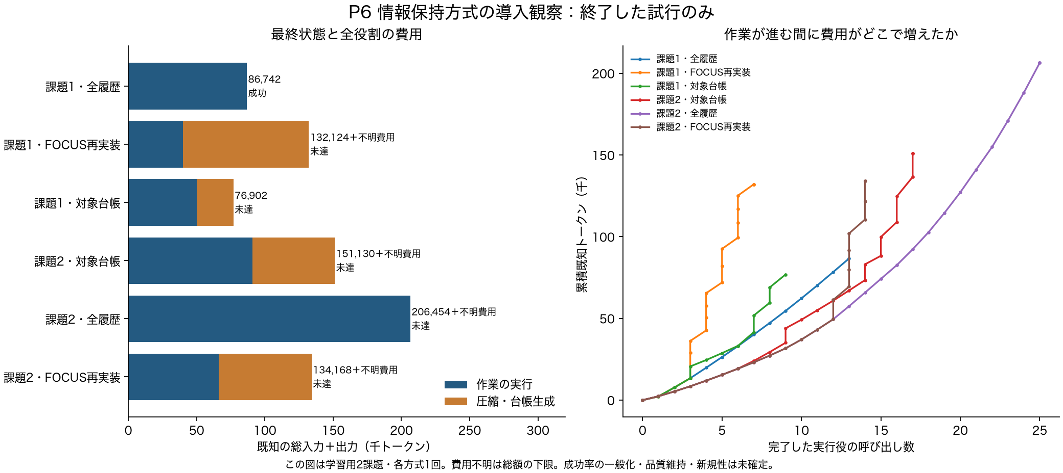
05 / 全役割の費用
記憶を小さくする判断にも計算が必要
記憶生成の費用を除かず、元の実行記録から集計。
2026-10-21｜P6導入比較の区切り｜新規性・品質維持は未確定
06
Notes:
記憶を小さくする判断にも計算が必要

Slide 7
06 / 解釈を分ける
失敗したという事実だけでは、原因は決まらない
推論文の自己説明を、そのまま原因の証明に使わない。
保持判断の負担
台帳の誤った完了
比較基盤の負担
FOCUSの計8更新試行。
履歴を除いた記録は0回。
形式不備・生成上限・費用を
忘却の効果と混ぜない。
課題1では送信されなかった
不正な操作を根拠に、
更新をdoneとした。
IDの存在だけでは不十分。
課題2の全履歴では
入力再処理に約20分。
台帳更新には約18分半。
同じ時間上限でも
費用の内訳が異なる。
いずれも少数例の観測。新機構の必要性は、単純な対照を超えるかで判断する。
2026-10-21｜P6導入比較の区切り｜新規性・品質維持は未確定
07
Notes:
失敗したという事実だけでは、原因は決まらない

Slide 8
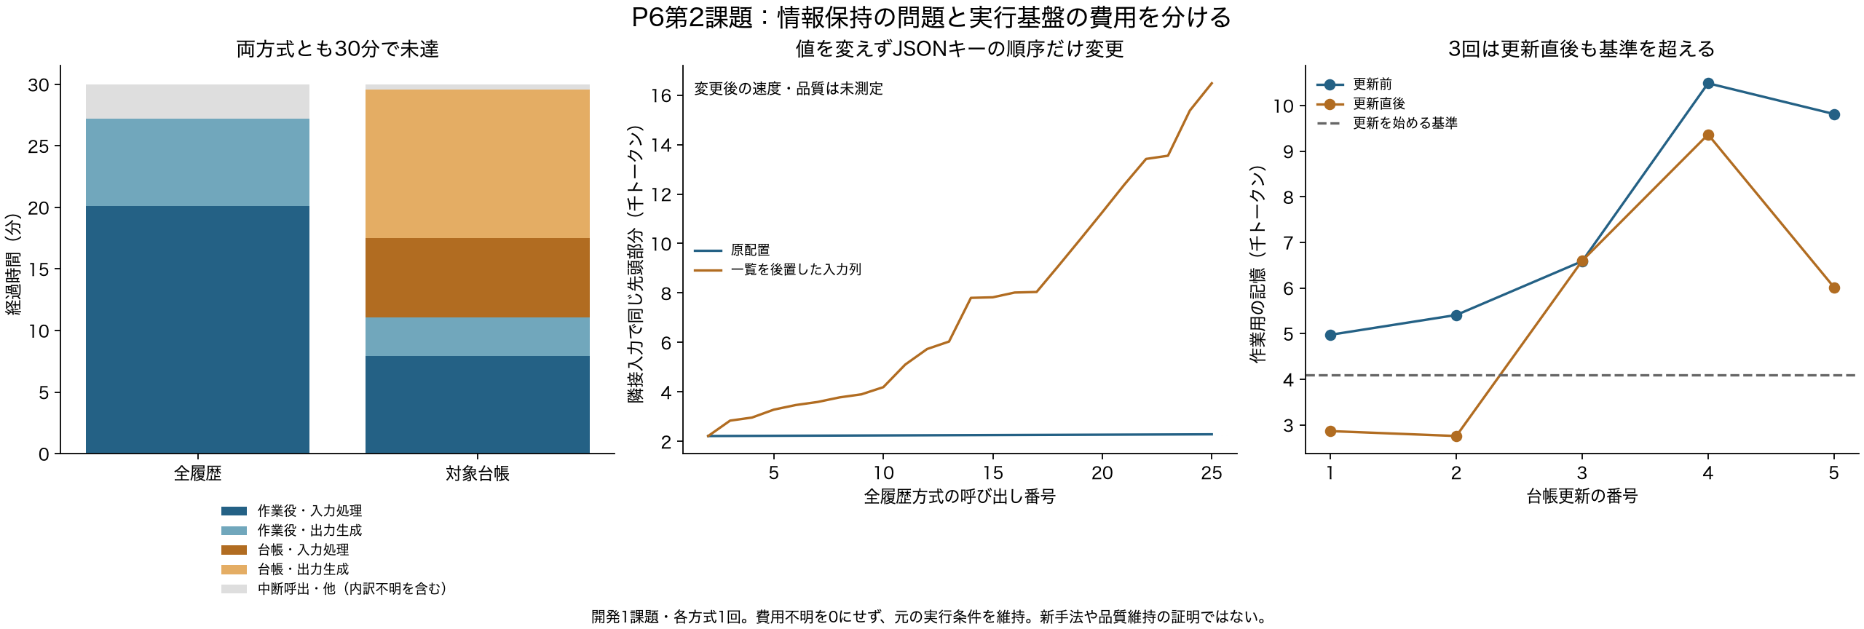
07 / 第2課題の詳細
情報を捨てる前に、実行基盤の無駄を測る
中央は入力列の一致の測定。変更後の実時間と品質はまだ測っていない。
2026-10-21｜P6導入比較の区切り｜新規性・品質維持は未確定
08
Notes:
情報を捨てる前に、実行基盤の無駄を測る

Slide 9
08 / 次の比較
異なる原因を、別の実験で切り分ける
P6終了後に順番に実行。以下は計画であり、この資料の結果には含めない。
実験
変えるもの
測るもの
P7：同じ記憶入力
原入力／未実行部分の退避／未実行記録
完了主張と公開の実行証拠
P8：強いAPI基準
API別スキーマ・複数操作・公開探索
最終状態・全費用・形式失敗
P9：同じ隣接入力
情報は保持し、入力配置だけ変更
入力再処理量と実時間
P7・P9は課題成功を測らない。P8は複数の変更を含み、単一要因の効果ではない。
2026-10-21｜P6導入比較の区切り｜新規性・品質維持は未確定
09
Notes:
異なる原因を、別の実験で切り分ける

Slide 10
09 / 何を成果にしたいか
既存方式をつないだだけで終えないための判定
現在の成果と、研究の完成時に必要な成果を分ける。
ここまでの成果
これから必要な成果
再現可能な比較・全費用の記録。
誤完了の記憶、保持判断の負担、
入力再処理という原因候補の切り分け。
選ばなかった案と失敗も公開記録へ。
強い既存方式でも残る機構上の問題。
その問題を扱う具体的な更新・制御規則。
同じ予算で単純な対照を超える効果。
別課題・別モデルでの成立条件と限界。
単純な対策で足りれば独自機構を追加しない。次の結果から研究の中核を絞る。
2026-10-21｜P6導入比較の区切り｜新規性・品質維持は未確定
10
Notes:
既存方式をつないだだけで終えないための判定

Slide 11
10 / 出典と追跡先
実験条件・結果・理由をGitHubからたどれる
この資料の数値はP6終了時点の集計。完全な実行履歴・認証情報は公開しない。
P6の条件と再実装の範囲
全6試行の結果と次の判断
台帳の誤完了と公開操作の再生
第2課題の費用・入力配置の診断
独自の技術的中核を選び直した理由
2026-10-21｜P6導入比較の区切り｜新規性・品質維持は未確定
11
Notes:
実験条件・結果・理由をGitHubからたどれる

